Slide 1
día de la Raza
“El descubrimiento”

Slide 2
Table of Contents
1: Title Page
2: Table of Contents
3: Goals
4: Matching Vocabulary
5: Reading: El día de la Raza
6- 9: Questions about the Reading
10: Video
11- 14: Questions about the Video
15: References
16: End Slide

Slide 3
El objetivo
Students will be able to have a basic understanding of the history behind El día de la Raza based on a reading and video in the target language.

Slide 4
Empareja el vocabulario
la raza
parade
el desafile
expanding
pisar
to unite
unir
to find
encontrar
to step
ensanchando
race

Slide 5
El día de la raza
El doce de octubre se celebra el famoso Día de la Hispanidad o Día de la Raza en España y América. Es un día que une a todos los pueblos de habla hispana y sus culturas con grandes desfiles, bailes, comidas, etc. En muchos de estos países es una fiesta nacional. El doce de octubre de 1492 es el día en el que Cristóbal Colón pisó el nuevo mundo y fue el momento del encuentro de los continentes europeo y americano, ensanchando el mundo conocido.

Slide 6
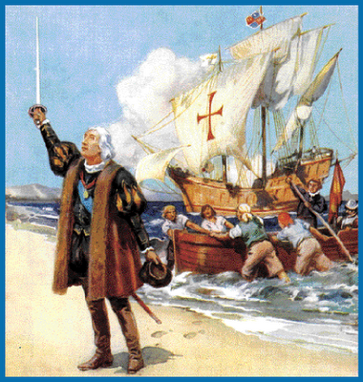
¿EL día celebra qué?
El descubrimiento
La ilustración
Back to the
reading

Slide 7
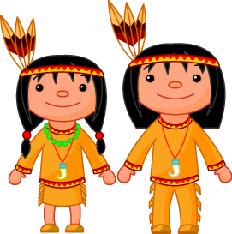
¿el día de la raza celebra los logrados de quién?
Las indígenas.
Cristóbal colon.
Back to the reading

Slide 8
¿Cual es la fecha del día de la raza?
El doce de octubre.
El quince de septiembre.
Back to the reading

Slide 9
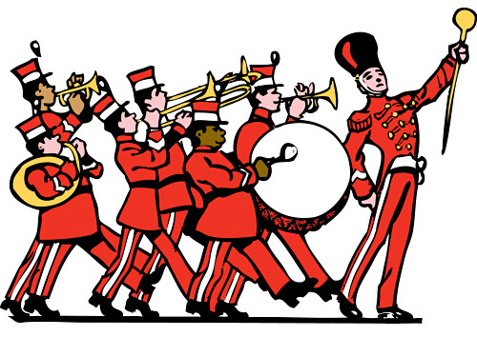
¿Cómo se celebra el día?
desafiles
fiestas
Back to the reading

Slide 10
Mira el video
Learn Spanish Holidays- Día de la Hispanidad

Slide 11
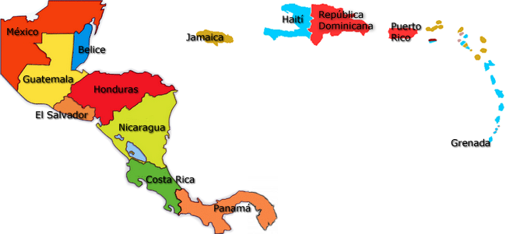
¿Quién celebra el día?
Todos los hispanohablantes
España y Centroamérica

Slide 12
¿Este día festivo es el mismo día de Qué?
El día de independencia (las colonias en Centroamérica y Sudamérica)
El día nacional de España

Slide 13
¿Qué hacen los museos en este día?
abren las puertas al publico
cierran para festejar el día

Slide 14
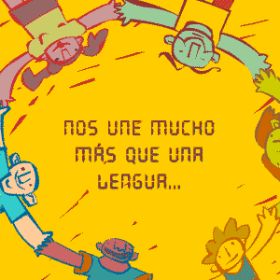
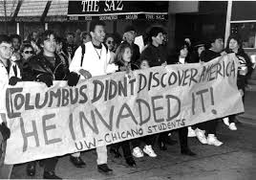
¿En 2002, EL presidente venezolano cambió el nombre del día festivo a qué?
Día de hispanidad
Día de la resistencia indígena

Slide 15
References
*Slide 5 Reading= Don Quijote 25: LINK
*Video= Youtube: LINK
*Images taken from google images

Slide 16
¡Tierra!

Slide 17
¡Excelente!

Slide 18
¡Inténtalo de nuevo!

